Slide 1
（２）洪水時の情報提供

Slide 2
（２）洪水時の情報提供～①基準水位観測所における設定水位の意味～
○ 国や都道府県では、洪水時において、予め定められた水位観測所における水位の情報を提供しています。
この予め定められた水位観測所を「基準水位観測所」といいます。
○ 基準水位観測所毎に、災害発生の危険度に応じた基準水位が設定されております。
レベル
水位など
基準水位観測所における設定水位の意味
（危険な箇所で設定した以下の水位を、基準水位観測所地点の水位に置き換えて設定）
5
氾濫の発生
【氾濫危険水位】（特別警戒水位）
市町村長の避難勧告等の発令判断の目安
住民の避難判断の参考になる水位
（水位設定の考え方）
堤防等の構造の基準となる水位（計画高水位）若しくは、リードタイム（避難完了までに、避難勧告の発令、情報伝達及び避難等に要する時間）から設定される水位のいずれか低い水位
（危険）4
（特別警戒水位）
氾濫危険水位
（警戒）3
【避難判断水位】
市町村長の避難準備・高齢者等避難開始の発表判断の目安
住民の氾濫に関する情報への注意喚起
避難判断水位
（注意）
2
（警戒水位）
氾濫注意水位
【氾濫注意水位】
水防団の出動の目安
1
注：上記の位置づけ等は、「越水」に関するものであり、「浸透」「侵食」については、監視を強化し、危険がある場合は、上記水位によらず情報提供することとしています。

Slide 3
（２）洪水時の情報提供～②基準水位観測所の意味（区間代表性）～
○ 各基準水位観測所にはそれぞれ受け持ち区間があります。
○ 基準水位観測所の水位は、受け持ち区間内の堤防の低い地点で決まっていますので、水位の情報は、観測所地点の情報（点の情報）ではなく、受け持ち区間の情報（線の情報）として見る必要があります。
※関東地方整備局資料

Slide 4
（２）洪水時の情報提供～③水位情報と住民に求められる行動～
○ 洪水予報河川では、洪水の予報を行っており、発表する情報としては、「氾濫注意情報」、「氾濫警戒情報」、「氾濫危険情報」、「氾濫発生情報」の４つがあります。
○ 一方、水位周知河川では、基準水位に到達した旨の情報が発表されます。
レベル
水位など
洪水予報で発表される情報
市町村の対応
住民に求められる行動
5
氾濫の発生
○○川 氾濫発生情報
逃げ遅れた住民の救助等
住民の避難完了
（危険）4
氾濫が発生したとき
氾濫が継続しているとき
（特別警戒水位）
氾濫危険水位
○○川 氾濫危険情報
避難勧告等の発令
通常の避難行動ができる方は避難を開始
（警戒）3
氾濫危険水位に到達したとき
氾濫危険水位以上の状態が継続しているとき
避難判断水位
○○川 氾濫警戒情報
避難準備・高齢者等避難開始の発表
避難行動に時間を要する方は避難を開始
（注意）
2
氾濫危険水位に達すると見込まれるとき
避難判断水位に到達し、さらに水位の上昇が見込まれるとき
避難判断水位以上の状態が継続しているとき
（警戒水位）
氾濫注意水位
○○川 氾濫注意情報
注：上記の位置づけ等は、「越水」に関するものであり、「浸透・侵食」については、監視を強化し、危険がある場合は、上記水位によらず情報提供することとしています。
1
氾濫注意水位に到達し、さらに水位の上昇が見込まれるとき
氾濫注意水位以上で、かつ避難判断水位未満の状態が継続しているとき
避難判断水位に達したが、水位の上昇が見込まれないとき

Slide 5
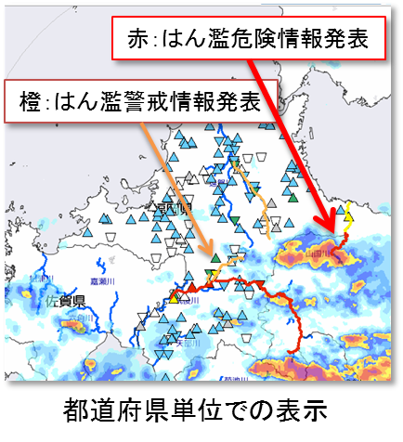
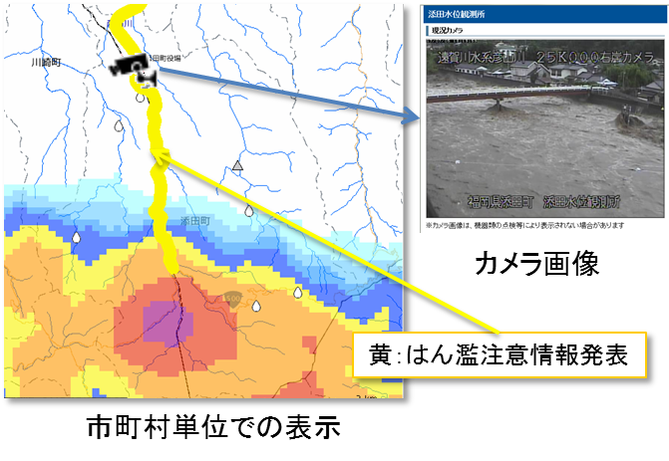
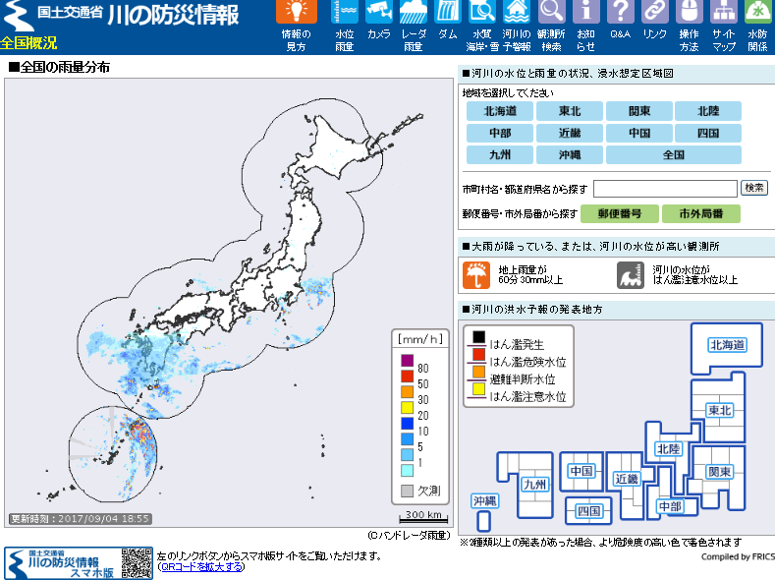
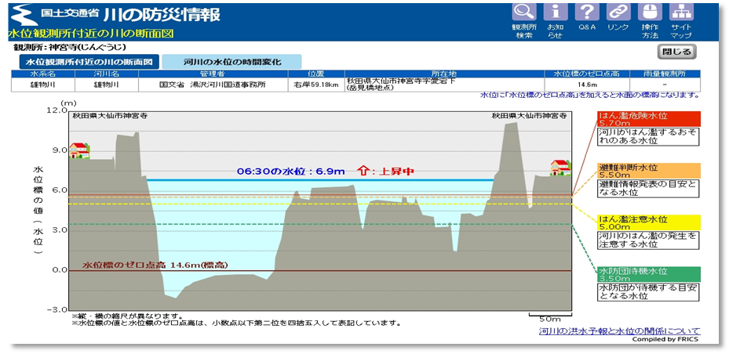
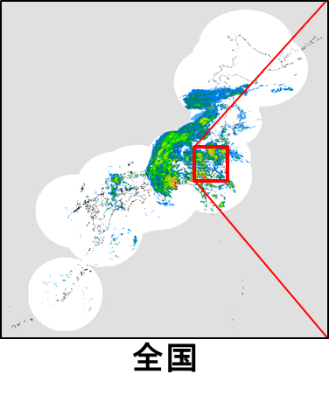
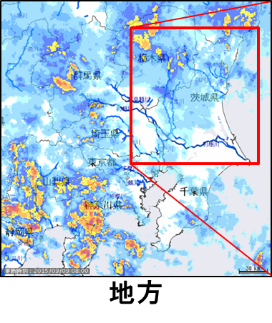
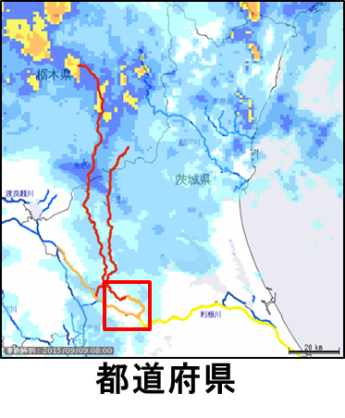

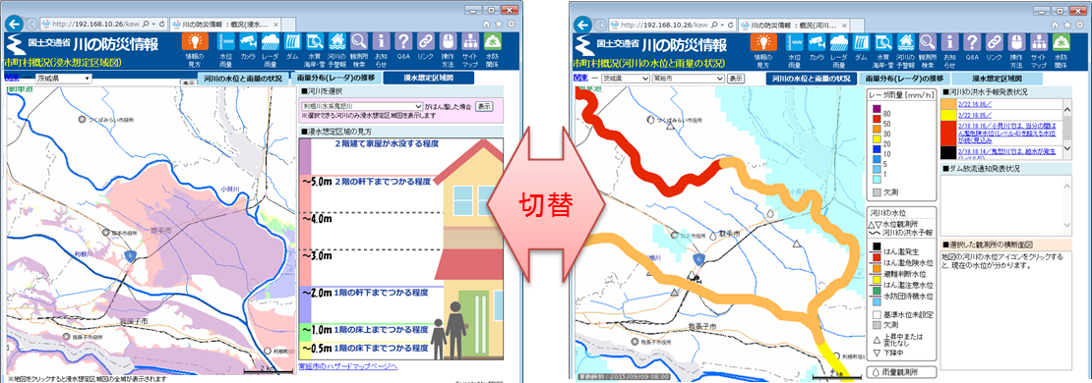
（２）洪水時の情報提供 ～④「川の防災情報」サイトのご紹介～
○ 「川の防災情報」サイト（パソコン、携帯電話）で、洪水予報等の情報を入手することができます。
トップ画面
洪水予報等
・カメラのアイコンをクリックすると、現在の川の状況をカメラ画像で確認することができます。
・水位の変化に応じて予警報が発表
されると川の表示の色が変わります。
水位情報
・川の水位が上昇している時は水位情報と共に⇑：上昇中の表示がされます。
レーダ雨量
・全国、地方、都道府県、市町村と必要
な表示エリアに切り替えられます。
・はん濫の危険性が高くなっている川の近くでは、身の安全の確保を図るなど、
適切な防災行動をお願いします。
・同じエリアで川の水位や雨の現況の図と、
洪水の浸水想定区域図を切り替えて表示できます。
<川の防災情報>
パソコンから http://www.river.go.jp/
スマートフォンから http://www.river.go.jp/s/

Slide 6
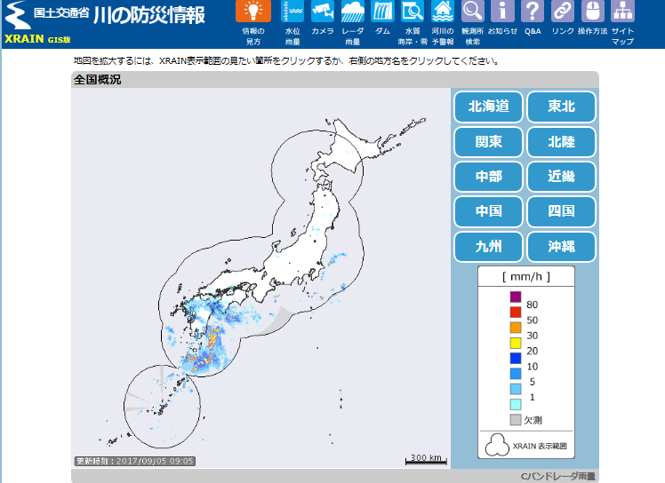
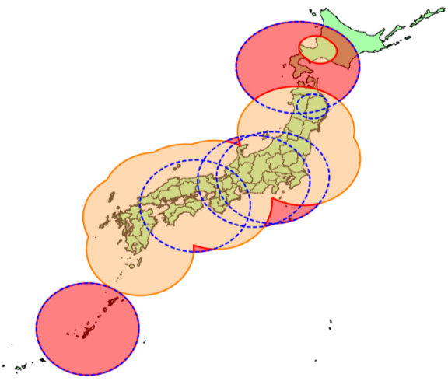
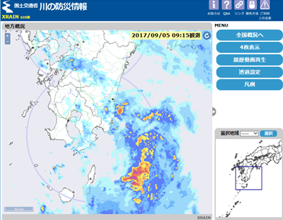
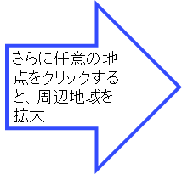
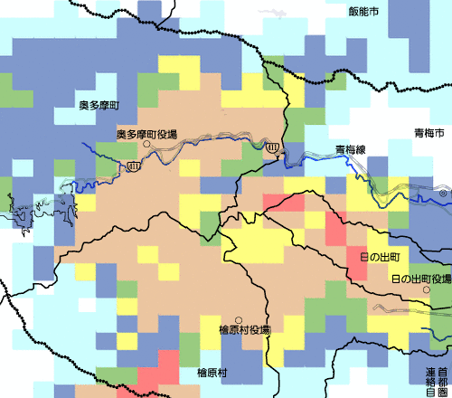
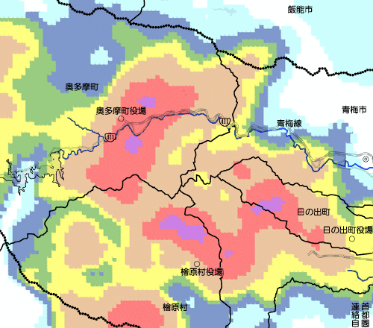
（２）洪水時の情報提供 ～⑤ＸＲＡＩＮ（国土交通省ＸバンドＭＰレーダ）のご紹介～
○ 平成28年７月より、高精度・高分解能（250mメッシュ）・高頻度（配信間隔１分）で、ほぼリアルタイムのレーダ雨量情報（ＸＲＡＩＮ：エックスレイン）の配信エリアを全国※に順次拡大しています。
＜XRAINの配信エリア＞
http://www.river.go.jp/x/
これまでの配信エリア
今回拡大エリア
これまでの配信エリアにレーダ雨量計が追加されることで精度向上するエリア
（平成29年8月14日現在）
＜XRAINの特徴＞
【Cバンドレーダ】
空間解像度：1km
配信間隔：５分
【XRAIN】
空間解像度：250m
配信間隔：１分
高分解能・高頻度で、ほぼ
リアルタイムな雨量情報を提供します

Slide 7
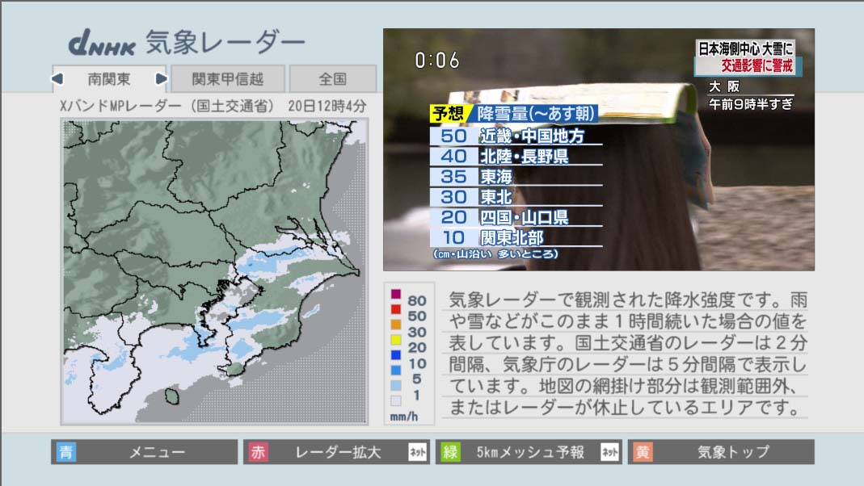
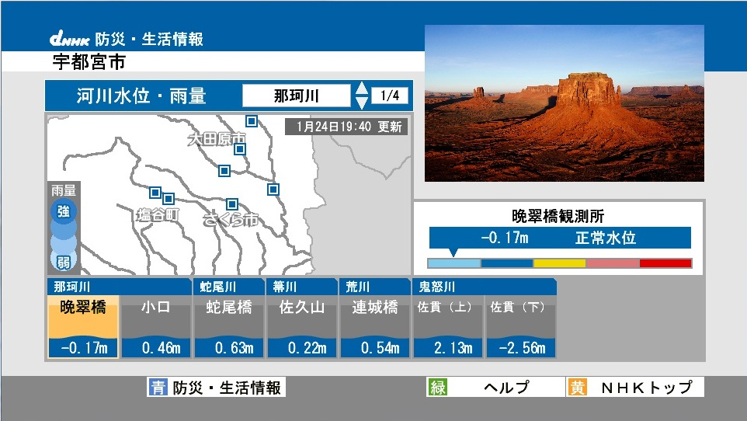

（２）洪水時の情報提供 ～⑥「地デジによる河川情報の提供」のご紹介～
○ 地上デジタルテレビのデータ放送で河川情報（雨量・水位）を入手することができます。
○ ＮＨＫ、民放含め全国４９放送局の協力により、全都道府県において提供されています。
ＮＨＫの放送例（画面はイメージ）
東京都、神奈川県、千葉県、埼玉県の場合
＜雨量情報＞
＜河川水位情報＞
放送画面
放送画面
■雨量観測所を地図上の円で位置を表示
■雨量は強さに応じて５段階の色で表示
■基準水位を超えた観測所を表示
■ラベルの色は、水位レベルに応じて色分けして表示
５0ミリ～
３０ミリ～
1０ミリ～
３ミリ～
0.1ミリ～
リモコンのdボタンでデータ放送画面を表示し、上下ボタンで画面の切り替え操作を行います。
はん濫危険水位
避難判断水位
はん濫注意水位
水防団待機水位
■過去時刻の水位に対しての増減の状況を矢印で表示
■リモコンの上下ボタンで東京都、神奈川県、千葉県、埼玉県
の情報を切り替え可能
■リモコンの上下ボタンで、それぞれの基準水位を超えた観測所
のリストの表示を切り替え可能

Slide 8
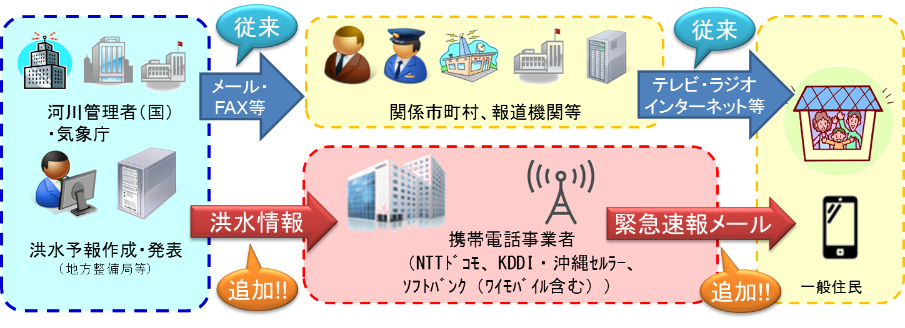
（２）洪水時の情報提供 ～洪水情報を緊急速報メールで配信！～
国管理河川６８水系で運用実施（平成２９年７月時点）
国土交通省では、「水防災意識社会 再構築ビジョン」のもと、洪水時に住民の主体的な避難を促進するため、携帯電話事業者が提供する緊急速報メールを活用した洪水情報^{※１}のプッシュ型配信^{※２}を平成28年9月から２河川（鬼怒川、肱川）で運用開始しており、平成29年７月時点で配信対象を国管理河川6８水系で運用しております。なお、配信エリアについては、今後順次拡大していきます。
１ 配信対象
国管理河川６８水系４１２市町村（平成29年7月時点）
２ 対象者
配信対象内の携帯電話等（NTTドコモ、KDDI・沖縄セルラー、 ソフトバンク（ワイモバイル含む））
のユーザーを対象
３ 配信する情報
配信対象河川において、河川氾濫のおそれがある
（氾濫危 険水位に到達した）情報及び河川氾濫が発生した情報を配信
河川氾濫のおそれ
○○川の○○（○○市○○）付近で水位が上昇し、避難勧告等の目安となる「氾濫危険水位」に到達しました。堤防が壊れるなどにより浸水のおそれがあります。
防災無線、テレビ等で自治体の情報を確認し、各自安全確保を図るなど、適切な防災行動をとってください。
本通知は、○○地方整備局より浸水のおそれのある市町村に配信しており、対象地域周辺においても受信する場合があります。
（国土交通省）
＜配信文案＞
※１ 洪水情報とは、洪水予報指定河川の氾濫危険情報（レベル4）及び氾濫発生情報（レベル5）
の発表を契機として、住民の主体的な避難を促進するために配信する情報です。
※２ プッシュ型配信とは、受信者側が要求しなくても発信者側から情報が配信される仕組みです。

